Slide 1
基于互联网+的电子宠物式成长相册记录系统研发
指导老师：郭亚
汇报人：王仕豪小组
2018.5.9

Slide 2
目录
contents
1
项目提出
2
预期成果
3
成果展示
4
总结以及期望

Slide 3
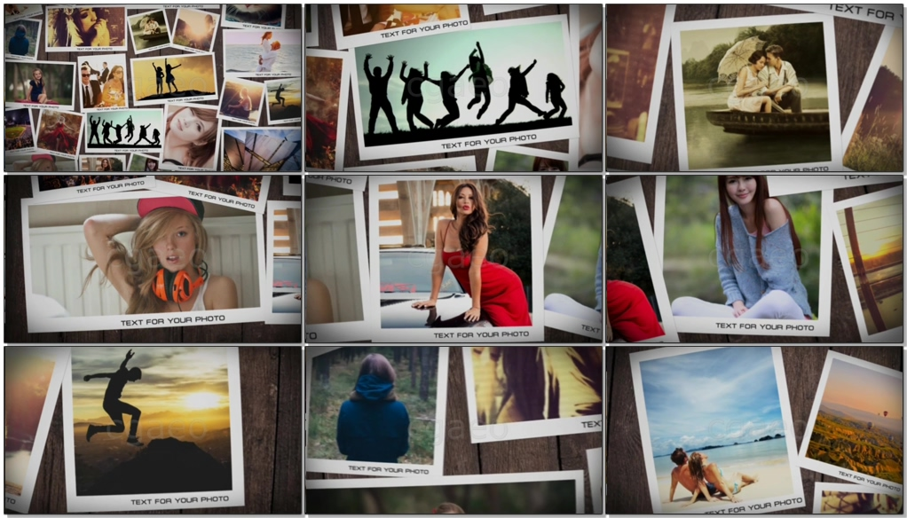
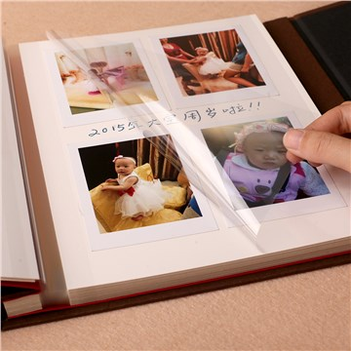
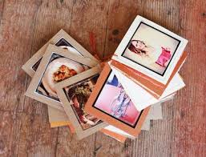
项目提出
家庭相册：记录成长
实体相册 缺点
照片易受损易丢失
存储的照片有限
存储不便捷，要冲洗

Slide 4



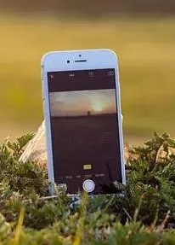
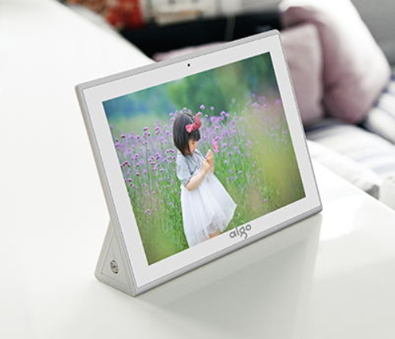
云存储的 优势
云服务的发展，内存空间不断扩大
移动设备的普及
操作方便
交互性更强
手机应用
WEB
嵌入式应用

Slide 5
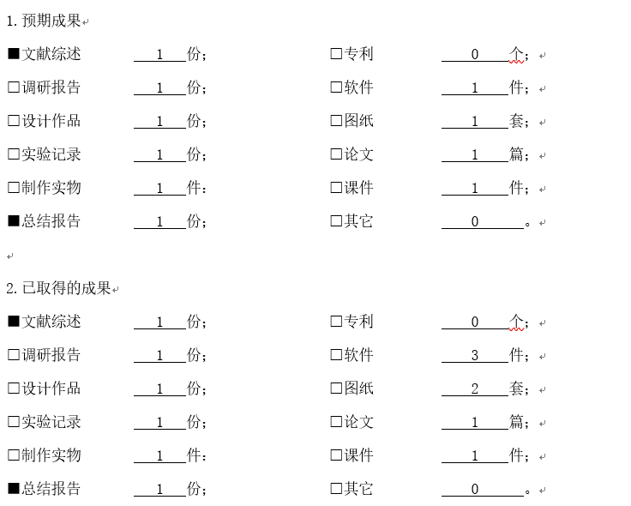
预期成果

Slide 6
手机应用
WEB以及服务器
嵌入式应用

Slide 7
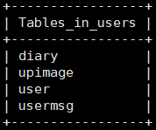
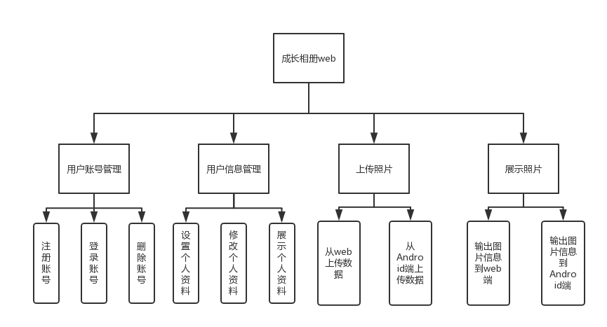
成果展示—WEB网站以及服务器开发
需求分析
数据库搭建：linux云下java+tomcat+mysql环境
数据表对应的Java web 功能分析：

Slide 8
成果展示—WEB网站以及服务器开发
MVC
表现层：VIEW
语言：jsp+Html+CSS+JavaScript
库：Bootstrap+jQuery
控制层：Control
通过servlet处理请求
并负责转发调用具体模型
业务逻辑层：MODEL
处理具体业务逻辑
Javabean形式进行
数据库操作
GET/POST
过滤器FILTER+FORM表单验证
jdbc
三大功能：
上传图片到服务器文件中
获取并展示图片到前端
使用python机器学习算法进行图片处理
mysql数据库

Slide 9
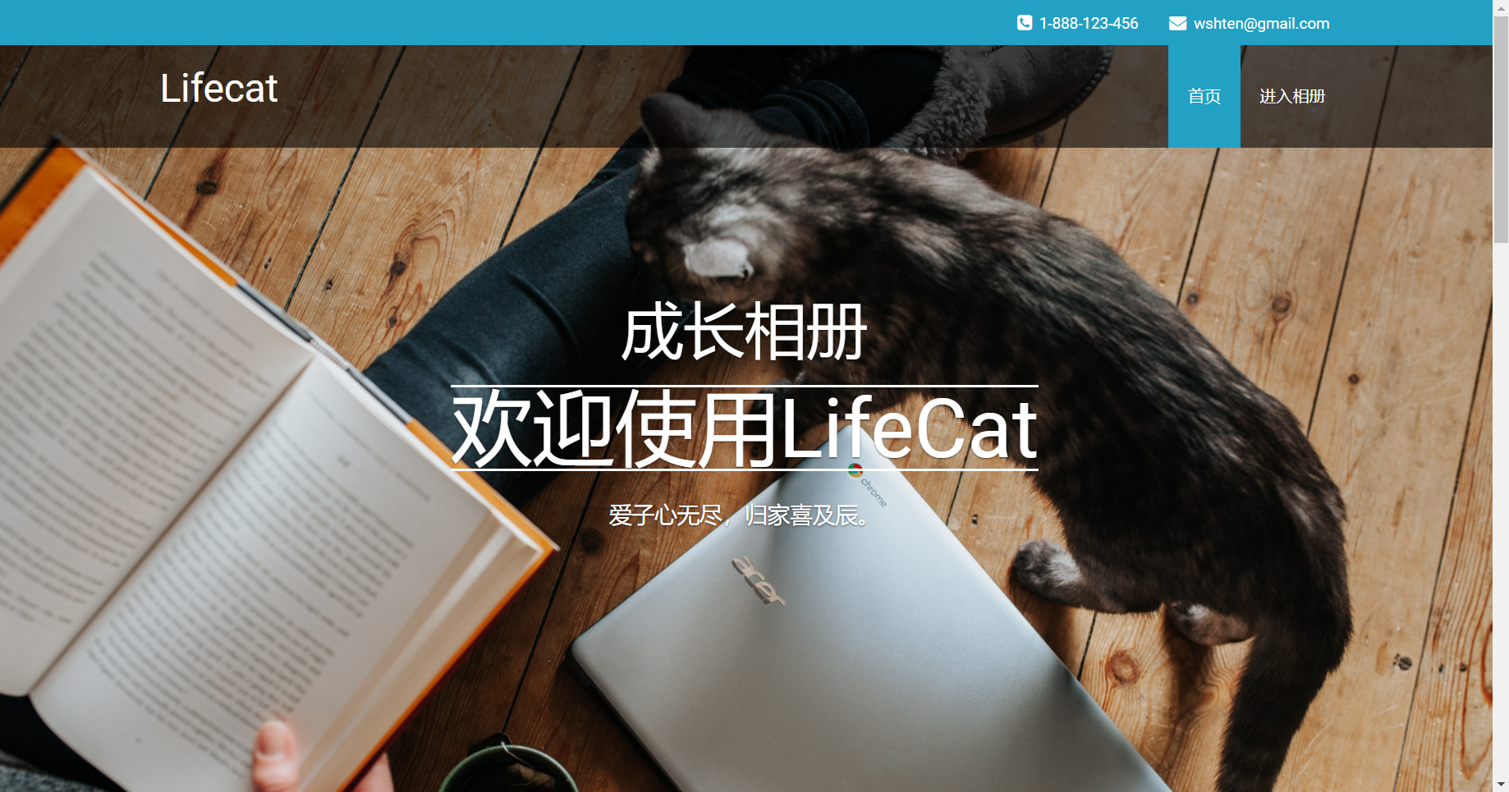
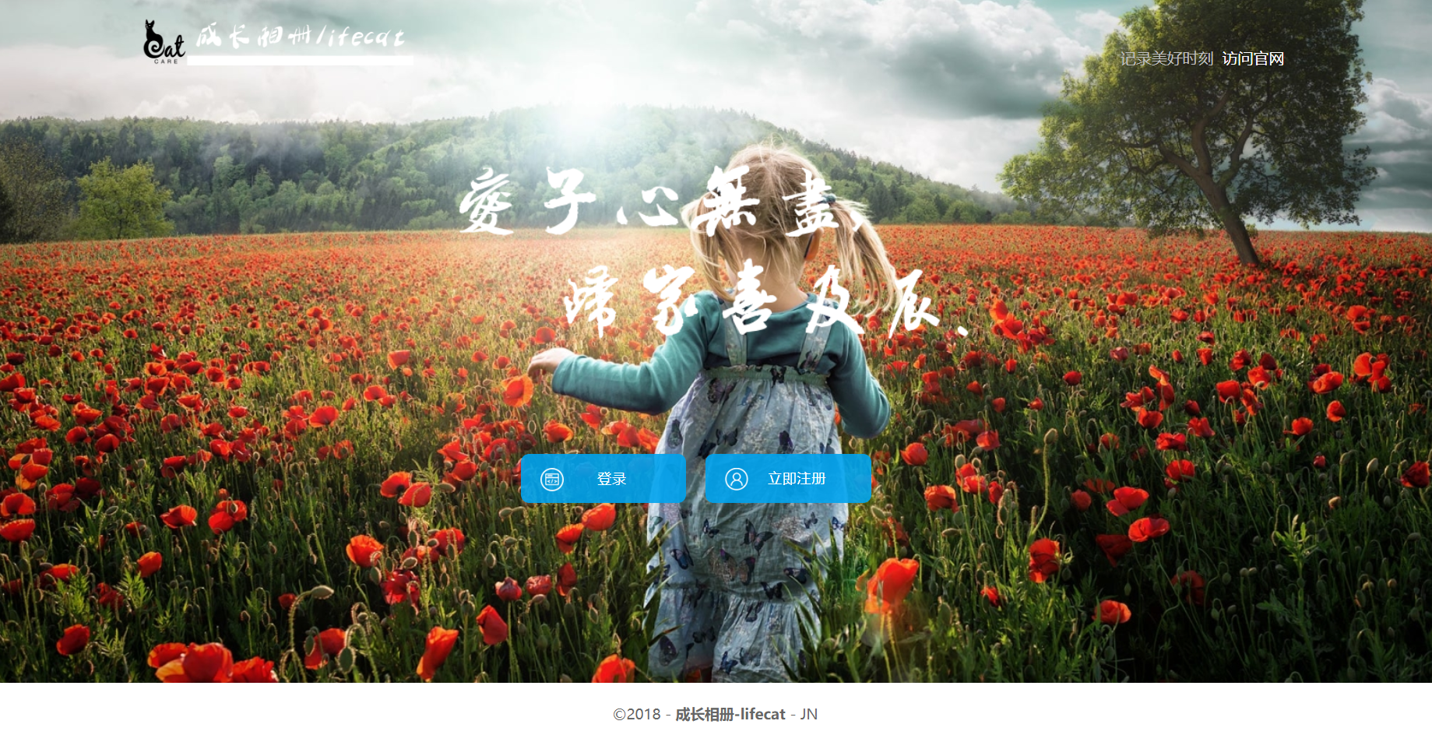
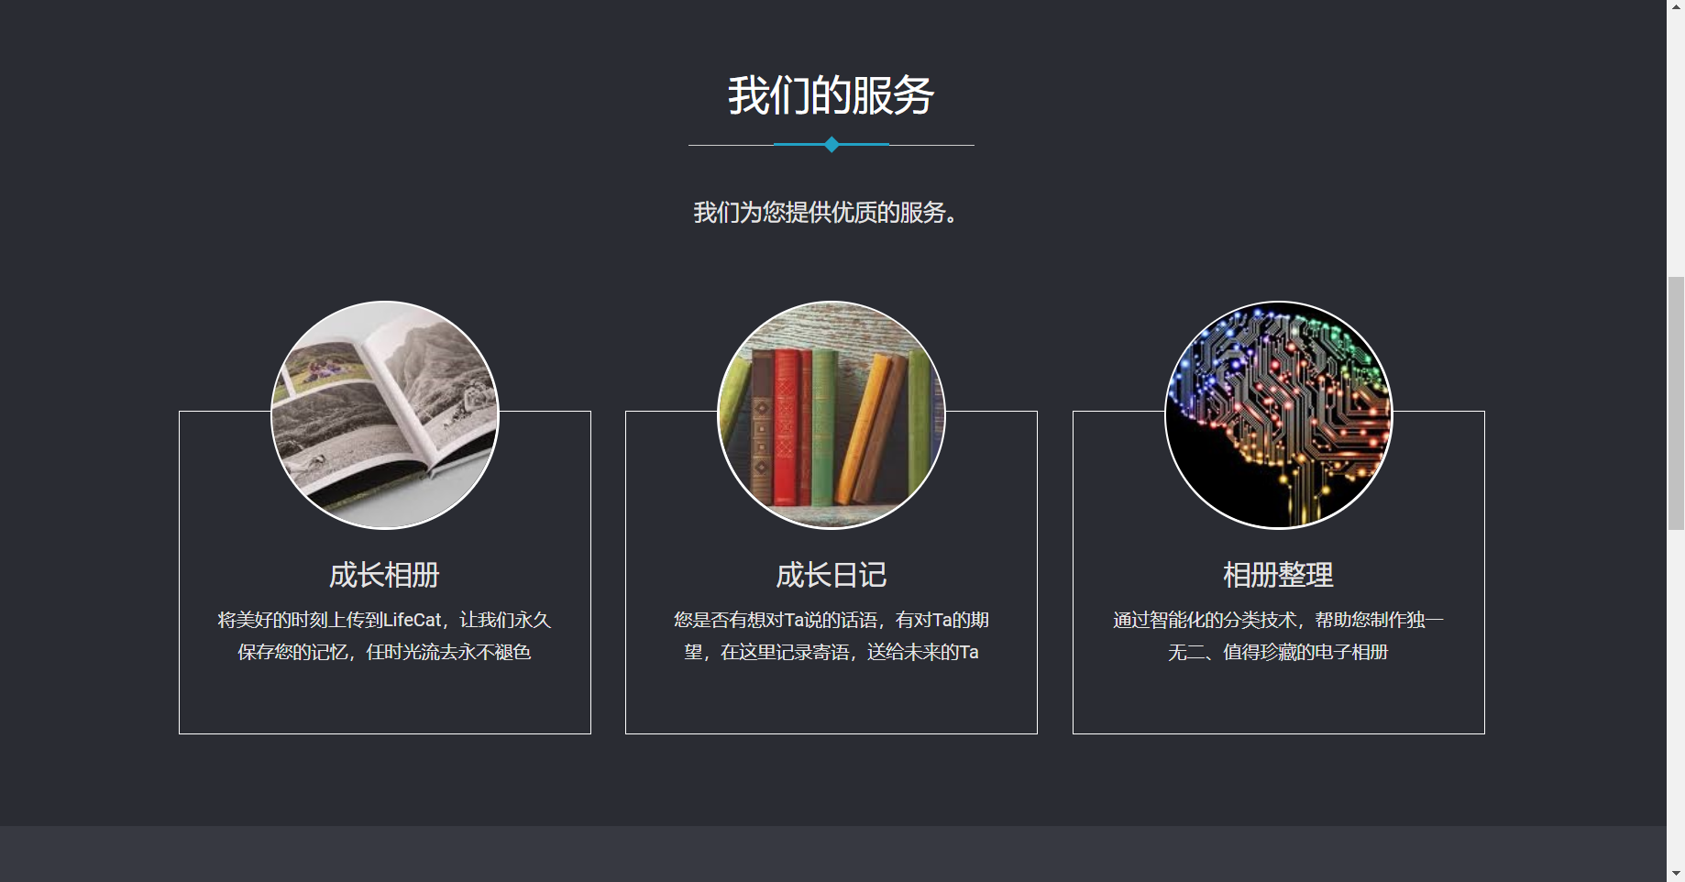
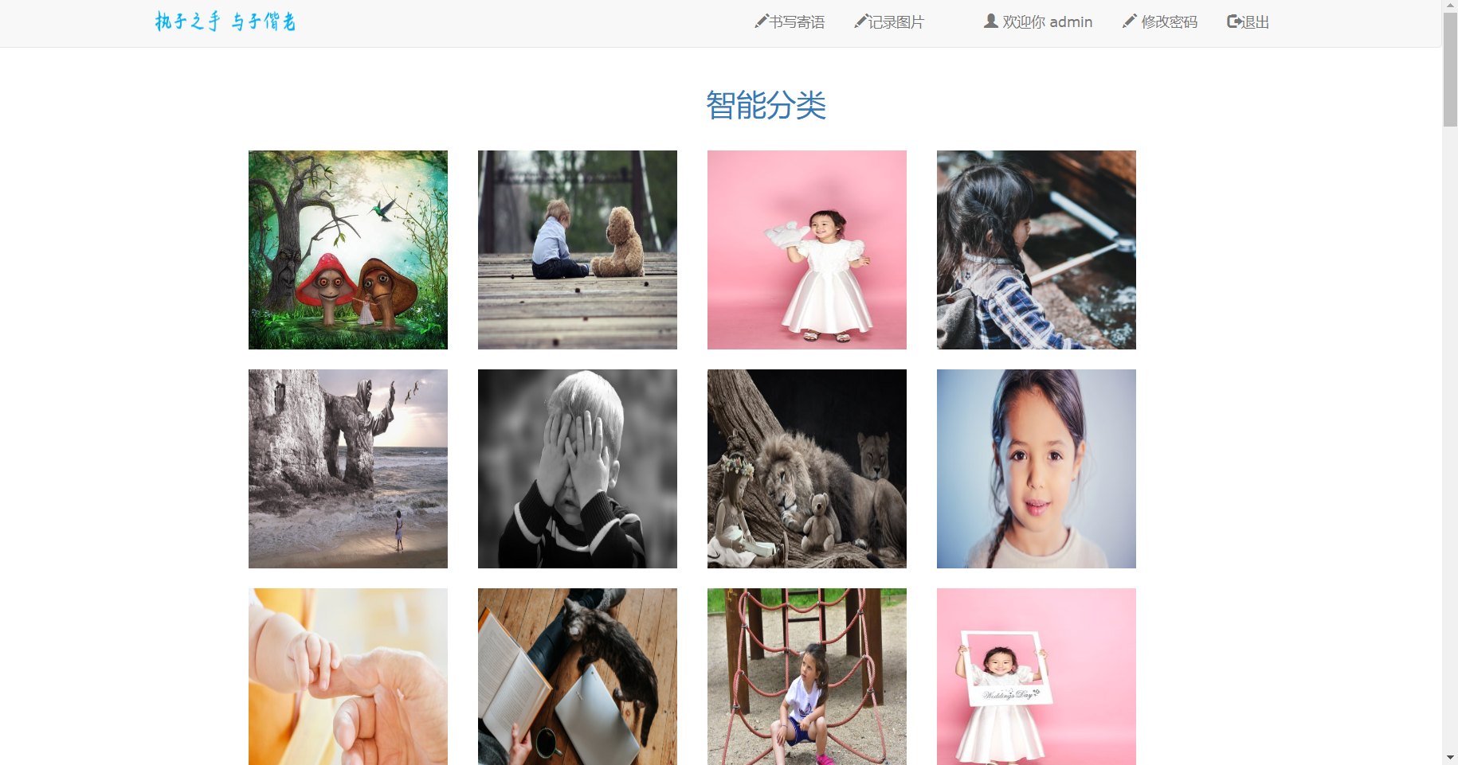
成果展示—WEB网站以及服务器开发
http://47.106.11.84

Slide 10
成果展示—WEB网站以及服务器开发
图片处理算法：通过java call shell方式调用python脚本
图像分类+图像搜索
训练集：三类（人物、风景、考试）的图片集
使用numpy. linalg库进行降维处理PCA主成分分析，提取主成分特征向量
通过KNN算法进行主成分匹配，匹配最多的类别为分类结果

Slide 11
手机应用
WEB
嵌入式应用

Slide 12
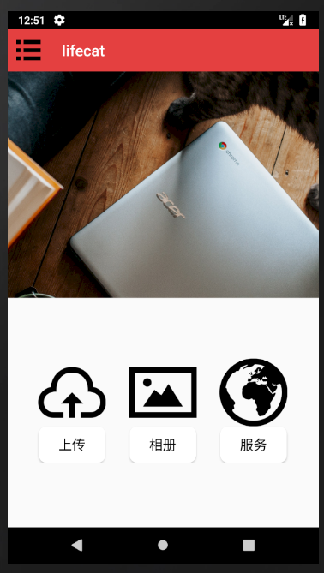
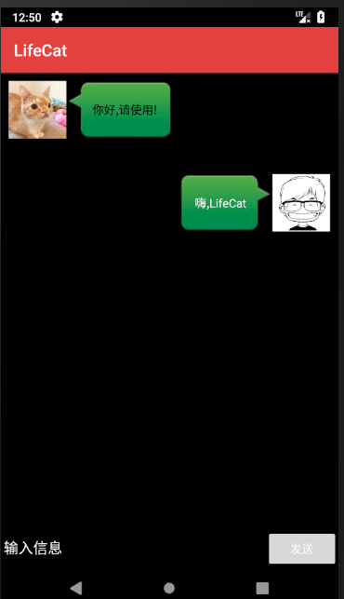
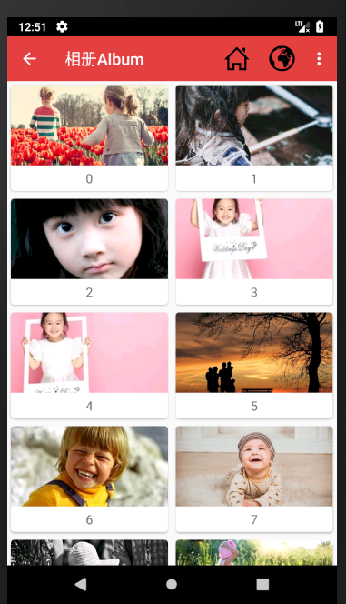
成果展示—android
Android主要功能：
登录/注册：通过OkHttp发送POST请求到WEB服务器端，服务器端返回响应
选择并上传图片：Album开源库
远程通信：使用OkHttp进行远程通信
展示图片：CardView布局
电子宠物互动功能：语料库关键词匹配

Slide 13

手机应用
WEB
嵌入式应用

Slide 14
成果展示—STM32嵌入式系统设计
通过STM32的FSMC控制器功能，
模拟8080时序，
实现（控制位+数据位）
比特流的传输
STM32芯片
内置GRAM显存
LCD显示屏
RGB接口
行，列
通过FatFs文件系统读取比特流
ILI9341控制器
Fat32格式SD卡

Slide 15
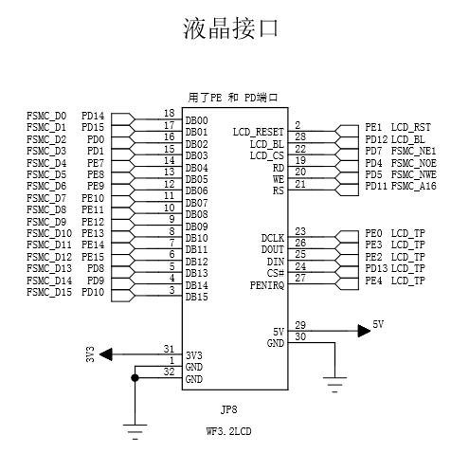
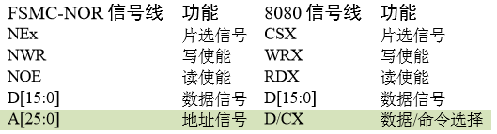
成果展示—STM32嵌入式系统设计
FSMC模拟8080

Slide 16
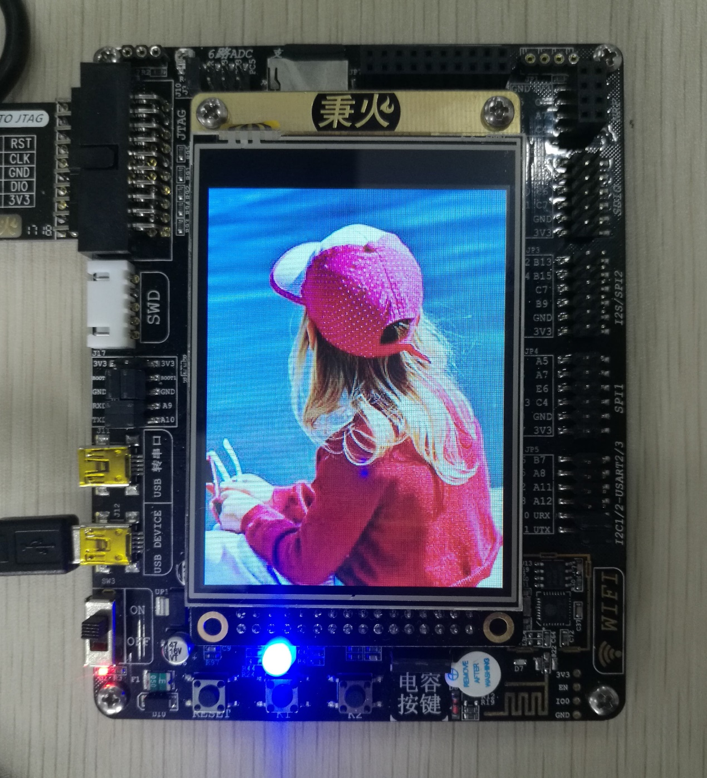
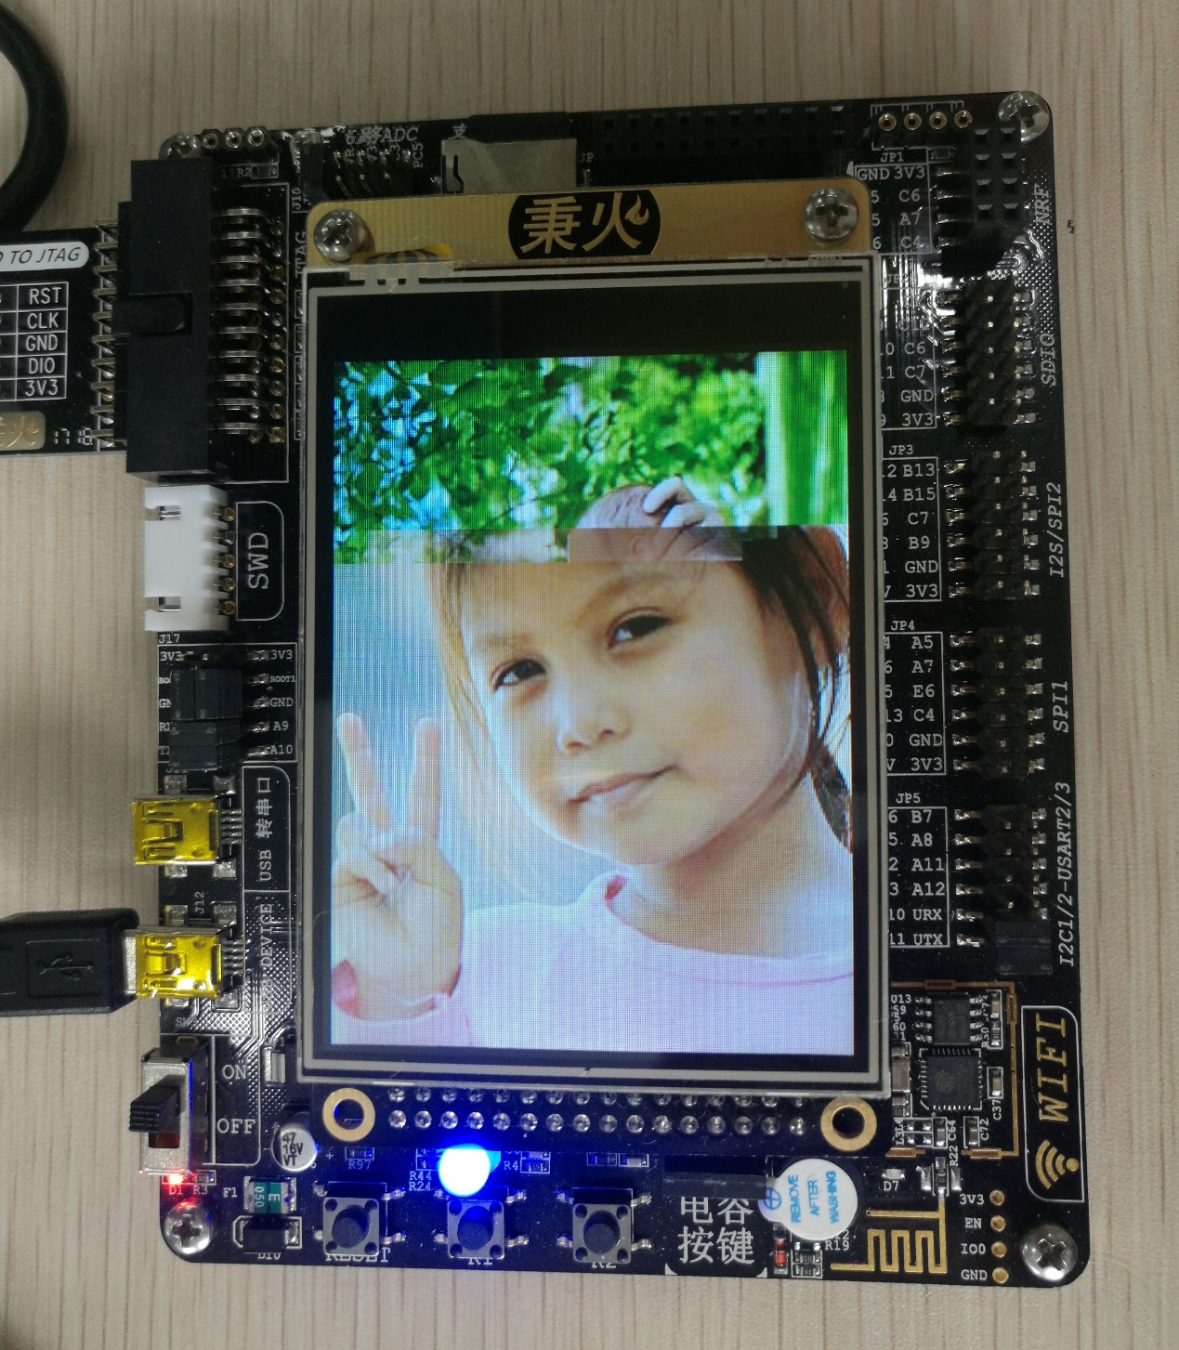
成果展示—STM32嵌入式系统设计

Slide 17
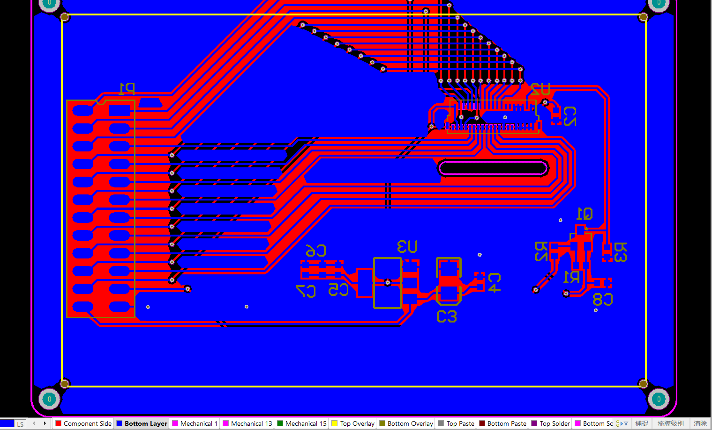
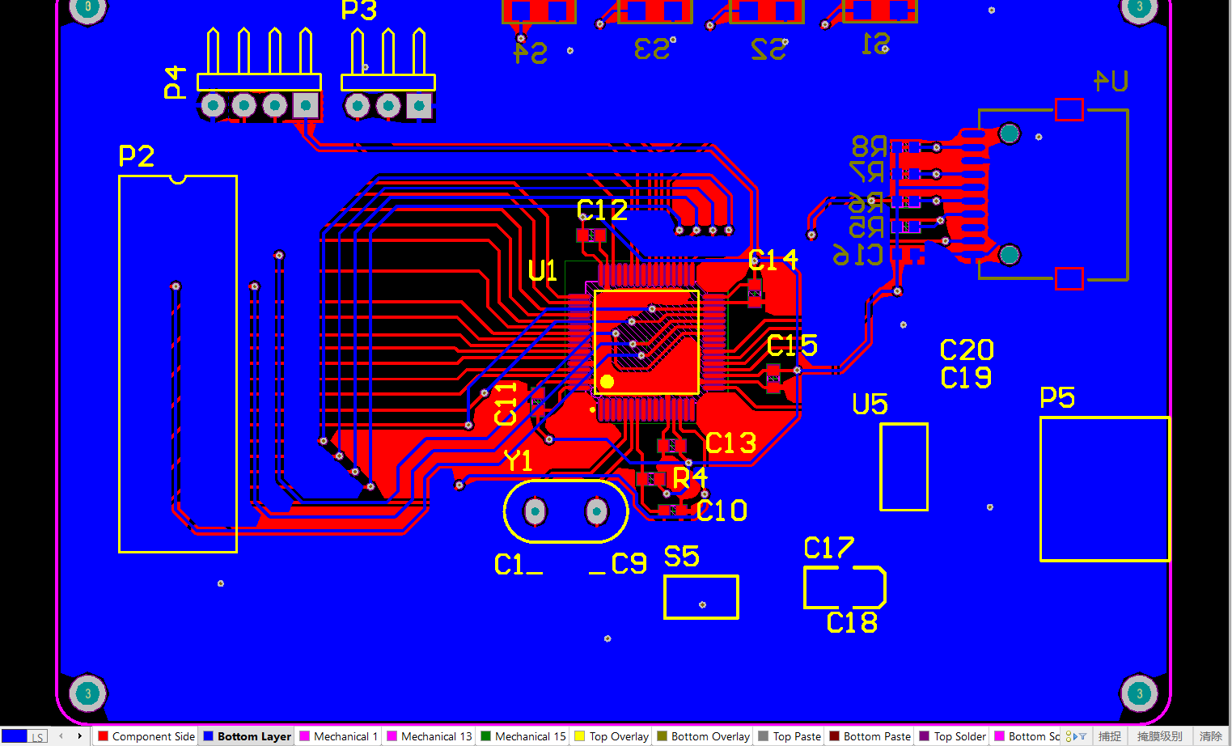
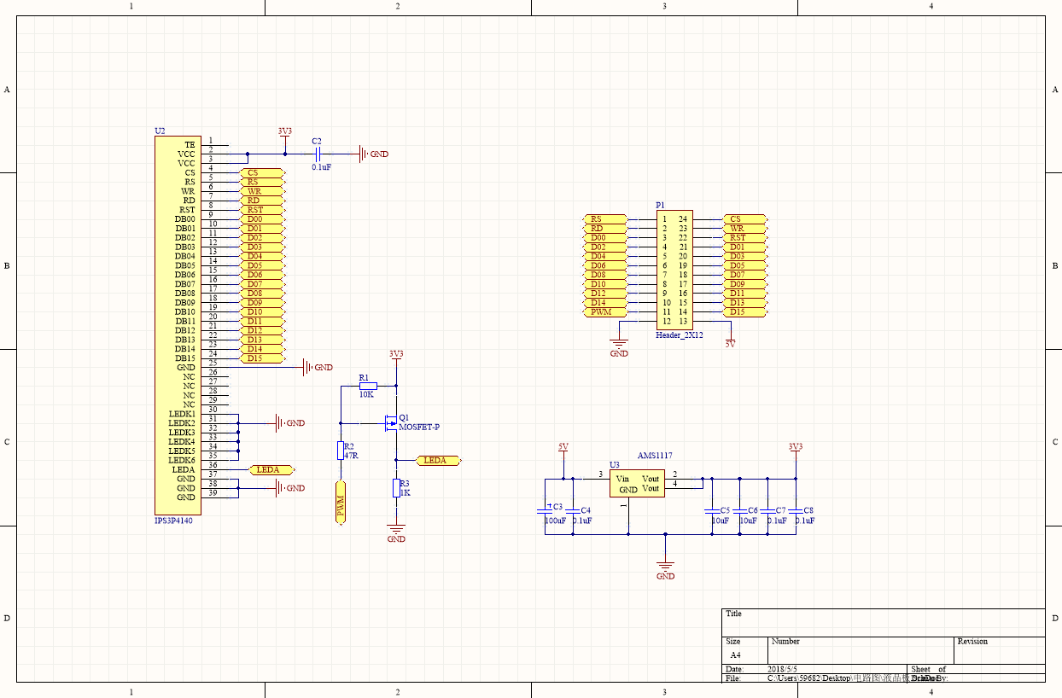
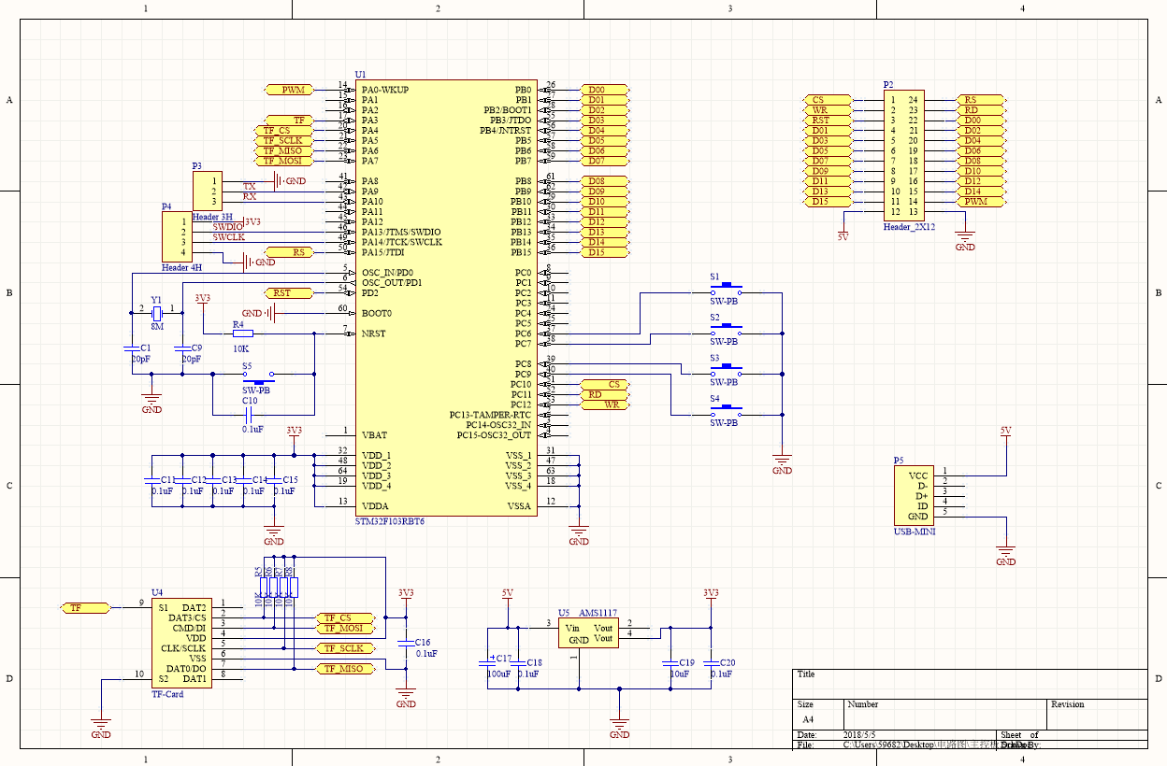
图纸设计—PCB设计

Slide 18
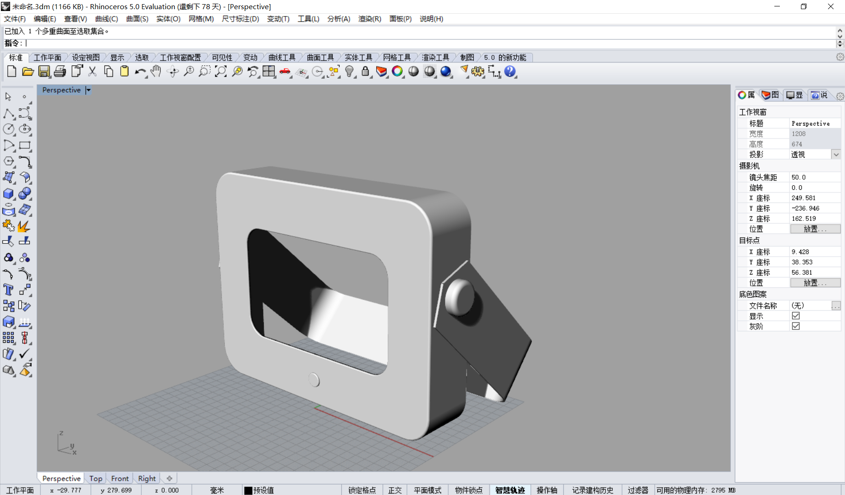
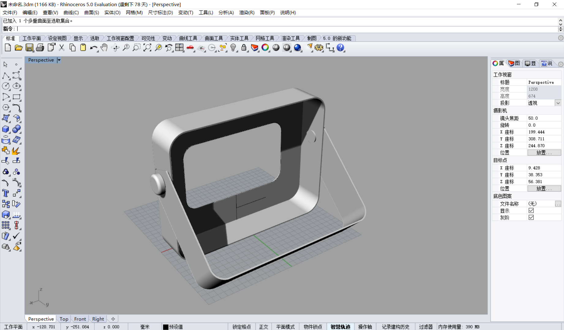
图纸设计—外形设计

Slide 19
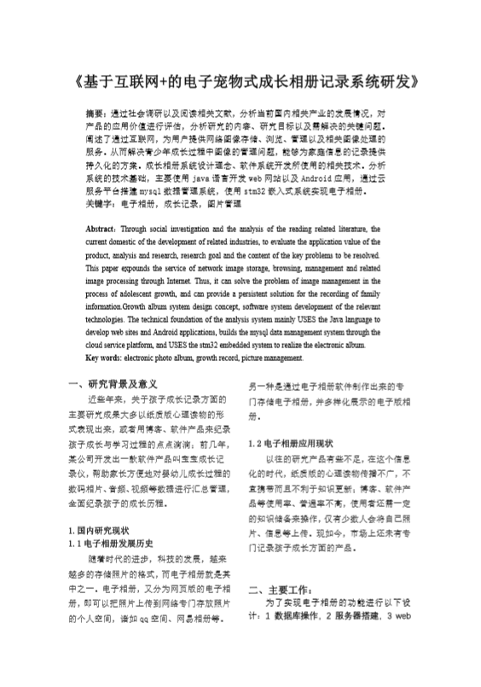
论文

Slide 20
总结与期望
机器学习相册处理
用户的安全性
图片分类：支持向量机/SIFT稠密算法
图片搜索：建立图像索引数据库
提高速度：算法改进与分布式系统
当前采用：哈希算法+防碰撞检测
电子宠物功能
外观设计
更丰富的互动功能
更强大的语料分析
更生动的动画形象

Slide 21
基于互联网+的电子宠物式成长相册记录系统研发
汇报人：王仕豪小组
2018.5.9

